Slide 1

과제명
부제 : 요양기관 소개 포털사이트
화면설계서
팀 / 작성자 : 2조 꼬부기 / 장우진
팀원 : 소인후 / 신동원 / 이성철 / 오세연 / 장우진
2023. 02. 13

Slide 2

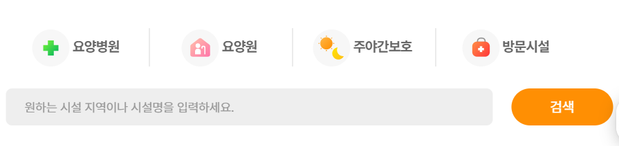
시작_main
요양시설찾기 지도검색 로그인/회원가입
로고
메뉴구성
어떤 요양 시설로
모셔야 할지
고민이 된다면??
>>>
검색기능
3~4가지 이미지 5초 간격 교차됨
(클릭시=> 메뉴 중 1개로 연결)

Slide 3
시작_main_footer
-회사명: (주)실버 스코어
-개인정보 관리책임자: (주)실버 스코어
-사업자등록번호: 미정
-주소: 미정
-연락처: 미정
-서비스 이용 문의: admin@silverscore.com
-서비스 제휴문의: admin@silverscore.com
이용약관 | 개인정보처리방침 | 회사소개 => 화면 구현 시 생략가능
로고

Slide 4
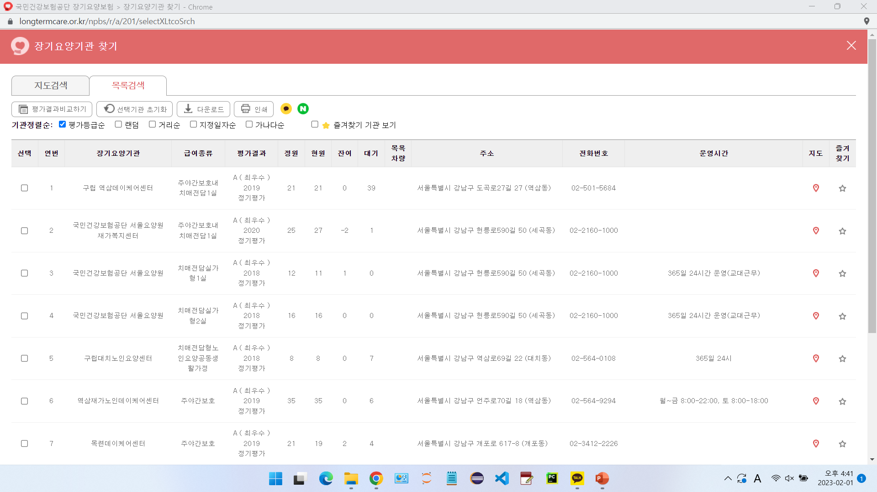
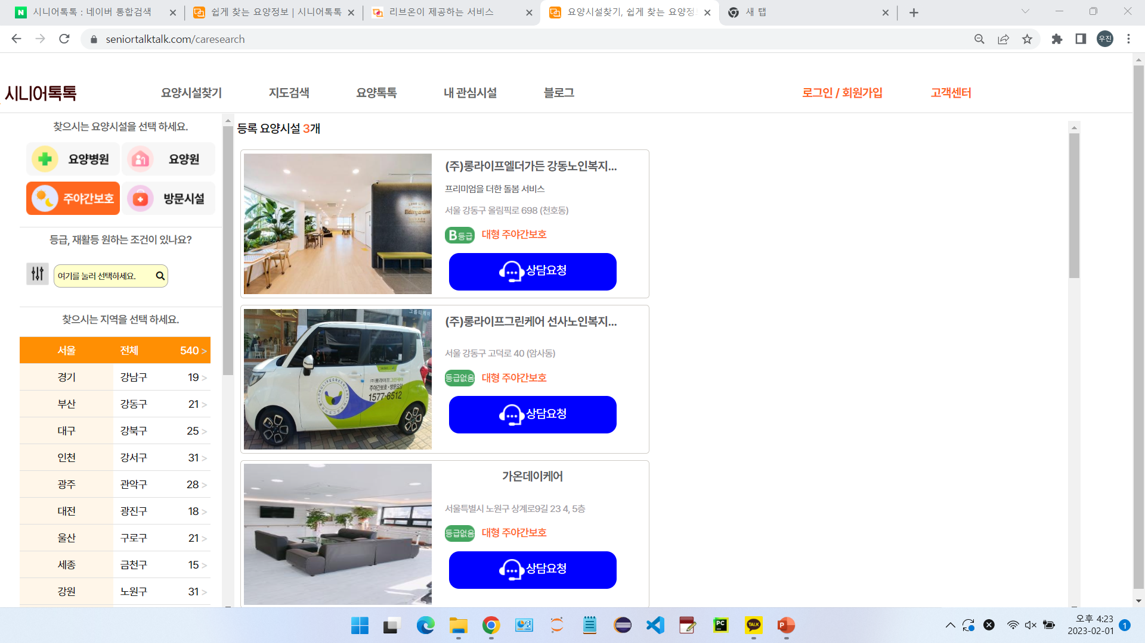
요양시설찾기_search_01
요양시설찾기 지도검색 로그인/회원가입
찾으시는 요양시설을 아래에서 선택하세요
기관기호 | 기관이름 | 평가구분 | 평가등급 | 상세주소 | 전화번호 | 평가일자
컬럼명은: ‘2조 ERD > 요양기관 table > 논리이름’ 적용
‘국민건강보험 공단 >장기요양기관 찾기>목록검색’ 기준

Slide 5
요양시설찾기_search_02
요양시설찾기 지도검색 로그인/회원가입
찾으시는 요양시설을 아래에서 선택하세요
기관기호 | 기관이름 | 평가구분 | 평가등급 | 상세주소 | 전화번호 | 평가일자
원하는 목록을 클릭!

Slide 6
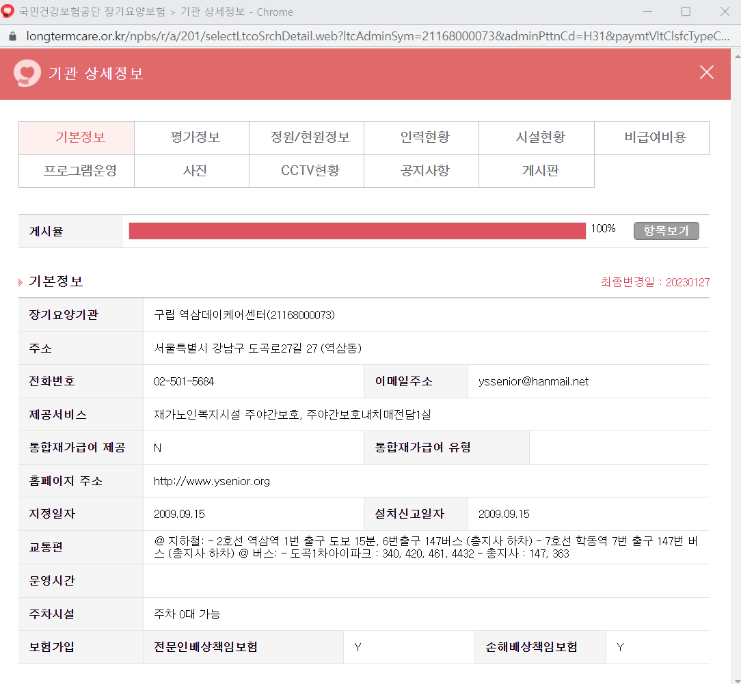
요양시설찾기_search_detail
요양시설찾기 지도검색 로그인/회원가입
찾으시는 요양시설을 아래에서 선택하세요
기관기호 | 기관이름 | 평가구분 | 평가등급 | 상세주소 | 전화번호 | 평가일자
상세화면
컬럼명은: ‘2조 ERD > 요양기관 table > 논리이름’ 적용
‘국민건강보험 공단 >장기요양기관 찾기>목록검색’ 기준

Slide 7
요양시설찾기_search_detail
-상세화면(팝업창) 상단메뉴:
→ ’기본정보, 게시판’ 이외는 삭제
기관기호
기관이름
평가구분
평가등급
상세주소
전화번호
기관 지정일
기관 구분코드

Slide 8
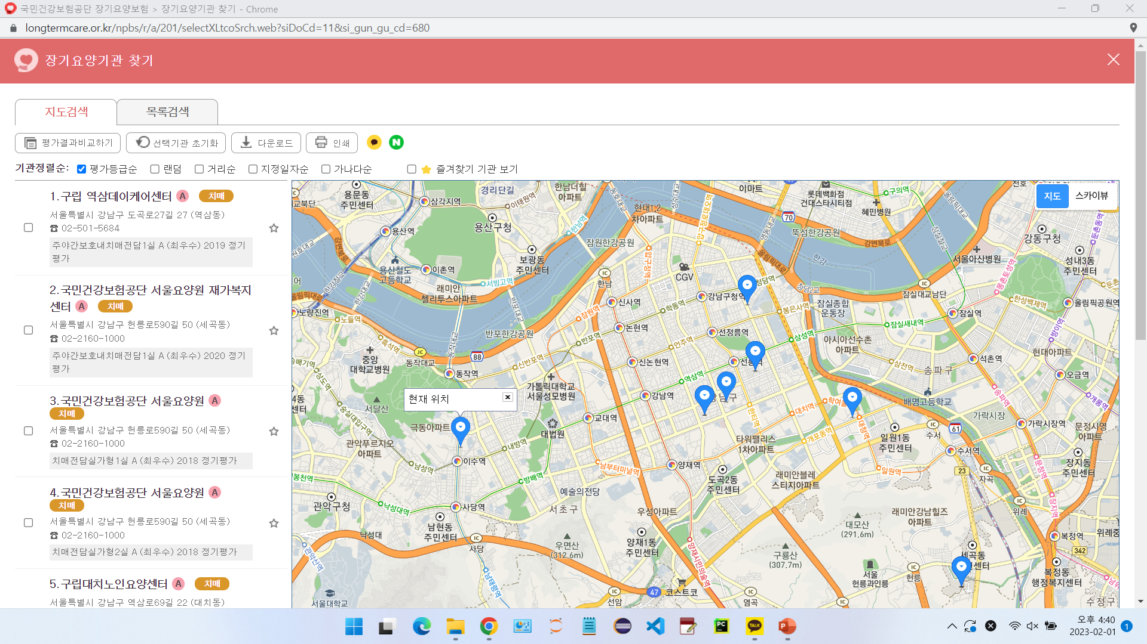
지도검색_map_01
요양시설찾기 지도검색 로그인/회원가입
찾으시는 요양시설을 아래에서 선택하세요
지도 화면구현 및 api 는
‘국민건강보험 공단 >장기요양기관 찾기>지도검색’ 기준

Slide 9
지도검색_map_02
요양시설찾기 지도검색 로그인/회원가입
찾으시는 요양시설을 아래에서 선택하세요
ㅍㅍㅍㅍ
원하는 목록을 클릭!

Slide 10
지도검색_map_detail
요양시설찾기 지도검색 로그인/회원가입
찾으시는 요양시설을 아래에서 선택하세요
상세화면
컬럼명은: ‘2조 ERD > 요양기관 table > 논리이름’ 적용
‘국민건강보험 공단 >장기요양기관 찾기>목록검색’ 기준

Slide 11
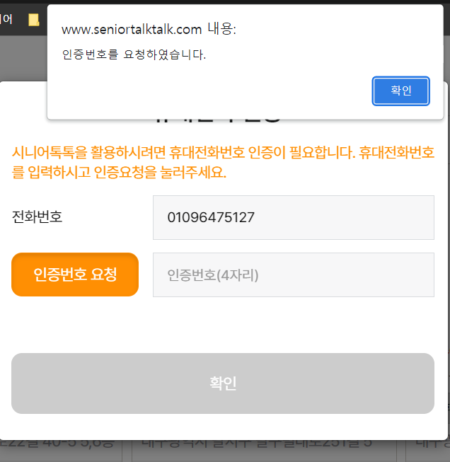
로그인/회원가입_member_01
요양시설찾기 지도검색 로그인/회원가입

Slide 12
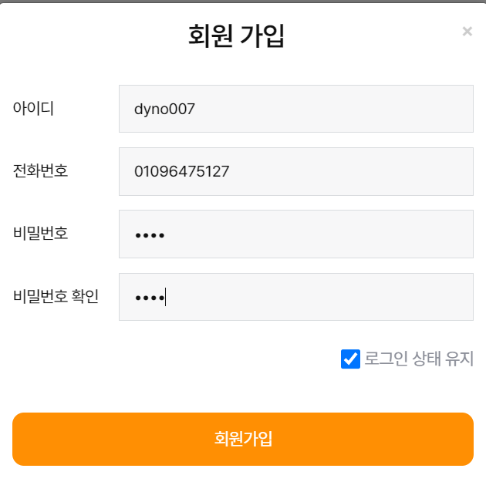
로그인/회원가입_member_02
요양시설찾기 지도검색 로그인/회원가입

Slide 13
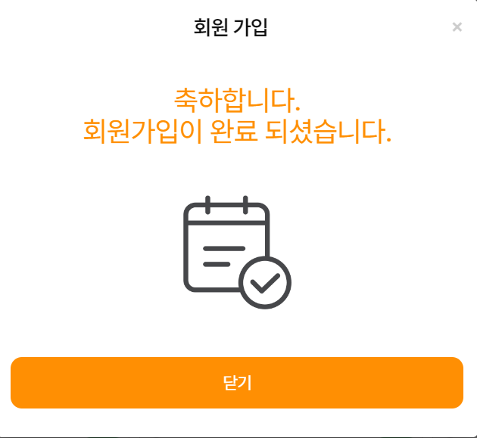
로그인/회원가입_member_03
요양시설찾기 지도검색 로그인/회원가입

Slide 14
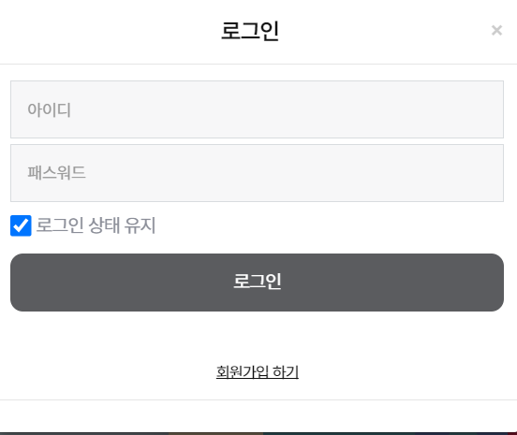
로그인/회원가입_login_01
ㅊ
요양시설찾기 지도검색 로그인/회원가입

Slide 15
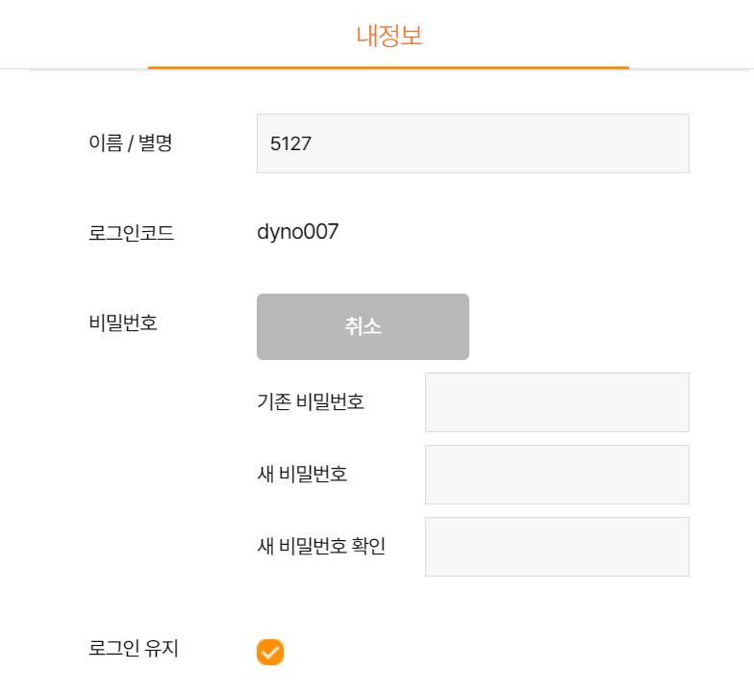
로그인/회원가입_login_modify
요양시설찾기 지도검색 로그인/회원가입
로그인 정보 수정

Slide 16
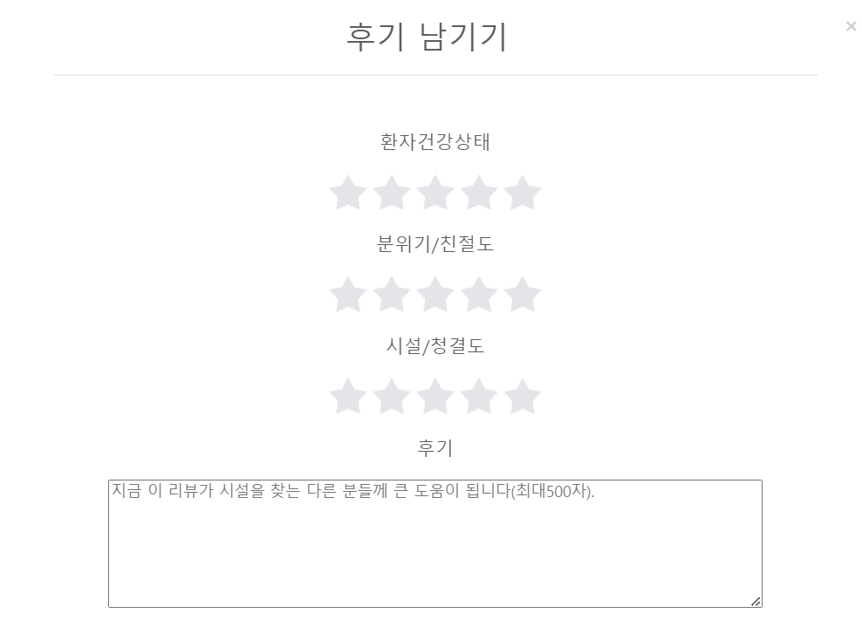
리뷰게시판_talk_01
요양시설찾기 지도검색 로그인/회원가입
‘기관상세정보’ 상단부 ‘게시판’ 탭 클릭 >>
게시판(후기+별점_친절도+청결도) 구성

Slide 17
메뉴구성
SilverScore
(로고클릭시 시작 main화면)
메인화면
요양시설찾기
기관목록(사이트 內)
상세화면(팝업형태)
지도검색
지도표시(사이트 內)
상세화면(팝업형태)
로그인/회원가입
가입/로그인/수정 화면(팝업형태)
footer

Slide 18
서비스흐름도
메인화면
로그인
NO
회원가입
YES
요양시설찾기
지도검색
기관목록표시
목록+지도 표시
기관상세정보
기관상세정보
별점 주기+리뷰작성
별점 주기+리뷰작성
게시판+리뷰확인
게시판+리뷰확인

